Slide 1


Selenium
infoShare Academy
infoShareAcademy.com

Slide 2
Agenda dzisiejszego dnia
Czym jest Selenium?
Co jest potrzebne do pracy z Selenium WebDriver?
Asynchronicznosc
Interakcje ze stroną
Page Object Model

Slide 3
Czym jest Selenium?

Slide 4
Czym jest Selenium?
To nie jest jeden program, ale cały ekosystem narzędzi:
Selenium Webdriver – wykorzystuje API przeglądarek internetowych. Umożliwia symulowanie obsługi przeglądarki dokładnie w taki sposób, w jaki zrobiłby to człowiek.
Selenium Grid – wykorzystuje przypadki testowe stworzone przy użyciu Selenium Webdriver. Pozwala na ich uruchomienie na różnych platformach sprzętowych.
Selenium IDE – to wtyczka do przeglądarki. Można z jej pomocą nagrać wykonywane działania, a później je odtworzyć.
Selenium jest narzędziem typu open source. Pierwsze wydanie nastąpiło w 2004 roku. Testy można uruchomić na większości przeglądarek.

Slide 5
W jakich językach można pisać testy w Selenium?
JAVASCRIPT
NODE.JS
C#
GROOVY
JAVA
PERL
PHP
PYTHON
RUBY
SCALA

Slide 6
Dlaczego JavaScript/TypeScript to dobry wybór?
Jeden język do wszystkiego – testerzy mogą pisać testy w tym samym języku, w którym programiści piszą frontend
Asynchroniczność – JS/TS naturalnie radzi sobie z oczekiwaniem na elementy, co w testach webowych jest kluczowe (strony ładują się z różną prędkością)
Ekosystem npm – dostęp do tysięcy gotowych bibliotek wspomagających testy

Slide 7
Wróćmy na chwilę do Cypress...
Praca ‚wewnątrz’ przeglądarki
Cypress działa wewnątrz. Kiedy uruchamiasz test, Cypress "wstrzykuje" swój kod bezpośrednio do tej samej karty przeglądarki, w której otwarta jest Twoja strona
Brak pośredników
Cypress nie potrzebuje sterownika do komunikacji z przeglądarką. Cypress ma bezpośredni dostęp do każdego elementu, okna window, a nawet pamięci aplikacji.
Kontrola nad siecią
Cypress działa jak serwer proxy. Widzi każde zapytanie HTTP, które wychodzi ze sklepu do bazy danych. Może je zatrzymać, zmienić albo udawać, że serwer zwrócił błąd (tzw. mocking).
Single Tab
Z racji tej architektury Cypress ma jedną wielką wadę: nie potrafi obsługiwać wielu okien lub kart przeglądarki naraz.

Slide 8
Architektura Selenium – jak to działa?
Architektura selenium opiera się na 3 podstawowych filarach:
Skrypt testowy (Klient)
Protokół komunikacyjny (W3C WebDriver Protocol)
Browser driver (Serwer)

Slide 9
Architektura Selenium – jak to działa?
Skrypt testowy
To tutaj piszesz swój kod w JavaScript. Twoim „narzędziem” jest biblioteka selenium-webdriver. Kiedy uruchamiasz skrypt, biblioteka ta nie szuka przeglądarki na dysku – ona przygotowuje instrukcje (komendy), które mają zostać wykonane.
Protokół komunikacyjny
W3C WebDriver Protocol jest to „język rozmowy”. Biblioteka JS zamienia Twoje polecenia (np. metodę click()) na paczki danych w formacie JSON i wysyła je protokołem HTTP do drivera. Każda akcja, to osobne zapytanie.

Slide 10
Architektura Selenium – jak to działa?
Browser driver
Jest kluczowym elementem. chromedriver.exe (dla Chrome) czy geckodriver.exe (dla Firefox) to małe serwery HTTP działające w tle.
Odbierają zapytanie JSON od Twojego skryptu
Tłumaczą je na komendy zrozumiałe dla konkretnej przeglądarki (używając wewnętrznych mechanizmów przeglądarki)
Wykonują akcje fizycznie w oknie przeglądarki
Zwracają odpowiedź do Twojego skryptu (pass lub fail)

Slide 11
Porównanie Cypress i Selenium
Cecha | Selenium WebDriver | Cypress
Architektura | Zewnętrzna (kod steruje przeglądarką „z zewnątrz”). | Wewnętrzna (kod działa wewnątrz przeglądarki).
Obsługiwane języki | JS, Python, Java, C#, Ruby, PHP. | Tylko JavaScript i TypeScript.
Szybkość | Wolniejszy (narzut komunikacji przez protokół HTTP). | Bardzo szybki (bezpośredni dostęp do DOM).
Obsługa przeglądarek | Wszystkie (Chrome, Firefox, Safari, Edge, IE). | Chrome, Edge, Firefox (brak Safari/WebKit).
Wiele kart/okien | Tak – bez problemu przełącza się między oknami. | Nie – ograniczony do jednej karty/domeny.
Instalacja | Oprócz biblioteki wymaga drivera | Bardzo prosta (jeden pakiet npm install cypress).
Czekanie na elementy | Trzeba definiować ręcznie (Implicit/Explicit Wait). | Automatyczne (sam czeka, aż element będzie gotowy).
Stabilność | Wyższa podatność na błędy synchronizacji. | Bardzo wysoka stabilność dzięki architekturze.
Mocking | Wymaga dodatkowych bibliotek. | Wbudowane (łatwe udawanie odpowiedzi z serwera).

Slide 12
Co jest potrzebne do pracy z Selenium WebDriver?

Slide 13
Środowisko uruchomieniowe – Node.JS
Jest to środowisko uruchomieniowe JavaScript po stronie serwera, które pozwala wykonywać kod JS (i TS) poza przeglądarką.
Wszystkie nowoczesne frameworki testowe (np. Playwright, Cypress, Jest) działają w oparciu o Node.JS
Instalacja Node.JS automatycznie instaluje menadżera pakietów npm (Node Package Manager)
Link do instalacji oraz instrukcji:
https://nodejs.org/en/download

Slide 14
Menadżer pakietów – npm
Do zarządzania zależnościami (czyli frameworkami testowymi, bibliotekami, kompilatorem TS) używamy menedżera pakietów. Najczęściej jest to npm, który jest domyślnie instalowany z Node.js
Służy do instalowania, aktualizowania i usuwania pakietów (bibliotek) potrzebnych w projekcie

Slide 15

Biblioteka selenium-webdriver
Jest to paczka z kodem, którą dołącza się do projektu. Zawiera ona wszystkie potrzebne funkcje (jak findElement(), click(), getText()...)
Instaluje się ją komendą:

Slide 16
Przeglądarka i jej sterownik
Jeśli chcesz testować na Chrome, musisz mieć zainstalowany Chrome oraz plik chromedriver.exe
Kluczowe – wersja drivera musi odpowiadać wersji przeglądarki. Dobra wiadomość jest taka, że w wersjach Selenium +4.6 dostępny jest Selenium Manager, który automatycznie pobiera odpowiedni driver. Jak to działa?
Selenium Manager sprawdza wersję przeglądarki na komputerze
Jeśli drivera brakuje – pobiera go z internetu.
Cache’uje drivera, aby nie pobierać go przy każdym teście

Slide 17
Czym jest asynchroniczność?

Slide 18
Koncept asynchroniczności
JavaScript działa jednowątkowo. Gdyby wszystkie operacje były synchroniczne strona „zawieszałaby się” podczas pobierania danych, a animacje nie działałyby płynnie. Asynchroniczność pozwala powiedzieć: „Wykonaj to zadanie w tle, a gdy się skończy – daj mi znać”
Koncept asynchroniczności - analogia restauracji:
Wyobraź sobie, że piszesz skrypt jako listę zadań dla kelnera:
Przyjmij zamówienie
Przynieś zupę
Przynieś rachunek
W świecie synchronicznym, kelner po zamówieniu zupy stoi i patrzy na kucharza przez 15 minut, aż zupa będzie gotowa. Dopiero gdy ją dostanie rusza dalej. Cała restauracja stoi. W świecie asynchronicznym, kelner wysyła zamówienie do kuchni i mówi: „Daj mi znać jak skończysz”. W międzyczasie może przyjąć zamówienie od innego stolika

Slide 19
Koncept asynchroniczności
W kontekście Selenium, kiedy Twój kod mówi driver.get(’google.com’), wysyła sygnał do przeglądarki. Przeglądarka potrzebuje czasu na załadowanie obrazków, skryptów i treści. JavaScript nie chce „zamrażać” całego komputera, więc domyślnie leci do następnej linijki kodu, nawet jeśli strona jeszcze się nie otworzyła.
W Selenium prawie każda akcja jest obietnicą (Promise). Obietnica to taki „bilet”, który mówi: „Teraz jeszcze nie mam wyniku, ale obiecuję że dam Ci go później (albo powiem że wystąpił błąd)”
Jeśli nie „poczekasz” na te obietnice, Twój skrypt na przykład spróbuje kliknąć w przycisk którego przeglądarka jeszcze nawet nie zdążyła narysować na ekranie

Slide 20
Koncept asynchroniczności
Rozwiązanie problemu – metody async / await.
Async – słowo kluczowe stawiane przed funkcją. Mówi ono: „uwaga, ta funkcja będzie zawierać zadania, na które trzeba będzie poczekać”. Funkcja oznaczona jako async zawsze zwraca obietnicę
Await – słowo kluczowe używane wewnątrz funkcji async. Mówi ono: „Zatrzymaj wykonywanie tego skryptu w tej linijce i czekaj, aż przeglądarka odpowie, że skończyła. Dopiero wtedy przejdź do następnej linii”

Slide 21
Zanim przejdziemy dalej...
Upewnijmy się, że wszystko działa

Slide 22
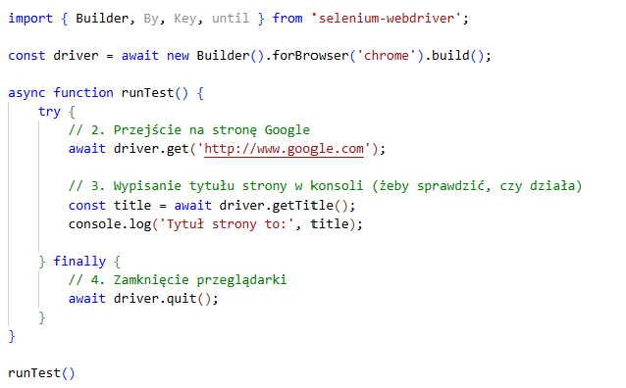
Prosty skrypt odwiedzający stronę

Slide 23
Rozbijmy ten skrypt na części

Slide 24
Podstawowy import
W większości testów Twoja pierwsza linijka będzie wyglądać tak:
Co oznaczają te elementy?
Builder - Twój "konstruktor" przeglądarki. Służy do konfiguracji i uruchomienia sesji (np. wybór Chrome vs Edge).
By - Klasa służąca do tworzenia lokalizatorów. To dzięki niej mówisz: "znajdź element po ID" lub "po nazwie klasy".
Key - Emulator klawiatury. Pozwala wysyłać znaki specjalne, których nie da się wpisać jako zwykły tekst, np. Key.ENTER, Key.TAB, Key.BACK_SPACE czy Key.ESCAPE.
Until - Zbiór gotowych warunków do tzw. "oczekiwania" (Waits). Pozwala wstrzymać test, dopóki coś się nie wydarzy, np. until.elementLocated(...) lub until.titleIs(...).

Slide 25
Wzorzec Builder
Nie tworzymy drivera zwykłym new Driver(). Używamy klasy Builder, ponieważ proces tworzenia sesji przeglądarki jest złożony. Builder pozwala nam „skonfigurować zamówienie” (wybrać przeglądarkę, ddać opcję) zanim faktycznie ją uruchomimy.
Dlaczego await jest tutaj krytyczny? Metoda build() nie zwraca od razu gotowego okna przeglądarki, ona zwraca Promise (Obietnice).
W nowoczesnych wersjach Node, wprowadzoną funkcjonalność Top-Level Await.

Slide 26
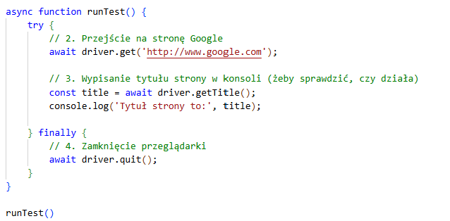
Testowanie funkcjonalności
W bloku try:
Przechodzimy na stronę google.com. Metoda await oznacza, że skrypt zaczeka aż strona się załaduje.
Następnie pobieramy tytuł strony i zapisujemy go do zmiennej. Na koniec wypisujemy wynik do konsoli.
Blok finally:
Zapewnia stabilność. Niezależnie od tego co wydarzy się w teście, sesja przeglądarki i proces sterownika zostanie zakończony

Slide 27
Interakcja ze stroną

Slide 28
Polecenia „globalne” i „lokalne”
Wyobraź sobie że Driver to cała przeglądarka (okno, karta, pasek adresu), a WebElement to tylko konkretna rzecz na stronie (przycisk, pole tekstowe).
Komendy na Driverze – dotyczą całego kontekstu przeglądarki lub sesji. Nie musisz niczego „szukać”, żeby zapytać o tytuł strony lub zmienić adres URL
driver.getTitle() – pytasz o tytuł całej karty
driver.getCurrentUrl() – sprawdzasz gdzie aktualnie
driver.get(url) – nakazujesz całej przeglądarce nawigacje
driver.findElement() – znajdz element
Komendy na Element – wymagają wcześniejszego zlokaliowania obiektu. Nie możesz „kliknąć”, nie wiedząc w co.
element.click() - kliknięcie w element
element.sendKeys() – wysłanie kombinacji klawiszy (np. do elementu input)

Slide 29
Klasa By
Klasa By zawiera statyczne metody, które pomagają Selenium zidentyfikować element w kodzie HTML.
Najważniejsze metody By:
By.id(’identyfikator’) – najszybsza I najpewniejsza metoda. ID powinno być unikalne
By.name(’nazwa’) – często używane w polach formularzy
By.css(’selektor’) – najbardziej elastyczna metoda
By.xpath(’sciezka’) – wyszukiwanie po xpath
By.className(’klasa’) – szuka po nazwie klasy (nie radzi sobie z elementami mającym wiele klas)

Slide 30
Metody interakcji
Gdy już znajdziesz element za pomocą driver.findElement(), By.id(), otrzymujesz obiekt typu WebElement. To na nim wykonujesz akcje:
.click(): Klika w element (przycisk, link, checkbox).
.sendKeys('tekst'): Wpisuje tekst do pola tekstowego.
.clear(): Czyści zawartość pola tekstowego (dobra praktyka przed sendKeys).
.getText(): Pobiera tekst widoczny dla użytkownika (np. do asercji).
.getAttribute('nazwa'): Pobiera wartość atrybutu (np. value, href, src).
.isDisplayed() – czy element jest widoczny (zwraca true lub false zależnie czy element jest widoczny)

Slide 31
Klasa Key
Czasami samo wpisanie tekstu nie wystarczy. Musisz wcisnąć Enter, by wysłać formularz, lub Tab, by przejść dalej. Do tego służy moduł Key.
key.ENTER / key.RETURN: Zatwierdzenie formularza lub wyszukiwania
key.TAB: Przejście do następnego pola.
key.ESCAPE: np zamknięcie wyskakującego okienka
key.chord(Key.CONTROL, 'a'): Skróty klawiszowe (np. zaznacz wszystko).

Slide 32
Klasa Until
Zamiast zgadywać i używać "brudnych" przerw typu driver.sleep(5000), używamy klasy until, aby powiedzieć: "Czekaj tak długo, jak to konieczne, ale nie dłużej niż X sekund, aż spełni się konkretny warunek".
until.elementLocated(locator): Czeka, aż element w ogóle pojawi się w kodzie HTML (DOM).
until.elementIsVisible(element): Czeka, aż element będzie widoczny na ekranie (nie jest ukryty przez CSS).
until.elementIsEnabled(element): Czeka, aż przycisk lub pole stanie się aktywne (np. po zaznaczeniu checkboxa).

Slide 33
Asercje
Moduł node:assert jest wbudowany w Node.js, więc nie musisz niczego instalować. Jest to najczystszy sposób na dodanie weryfikacji do Twoich testów Selenium.
assert.strictEqual(actual, expected, [message]):
assert.notStrictEqual(actual, expected, [message])
assert.ok(value, [message])
assert.match(string, regexp, [message]):
Dokumentacja modułu node:assert:
https://nodejs.org/api/assert.html

Slide 34
Gdzie szukać dokumentacji
Oficjalne API selenium dla JavaScript:
www.selenium.dev/selenium/docs/api/javascript/
Selenium.dev - Podręcznik (dobry na początek)
www.selenium.dev/documentation/webdriver/

Slide 35
Importy specyficzne

Slide 36
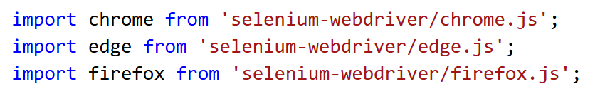
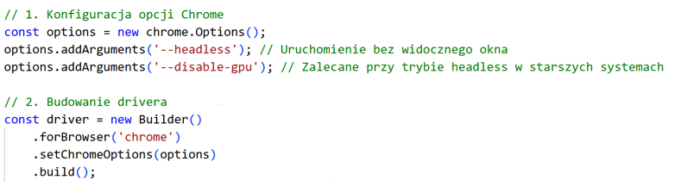
Importy specyficzne dla przeglądarek
Jeśli chcesz dodatkowo skonfigurować przeglądarkę (np. tryb headless – bez widocznego okna, lub InPrivate), musisz zaimportować moduły dedykowane:
Przykład użycia dla trybu headless:

Slide 37
Importy specyficzne dla przeglądarek
Najpopularniejsze argumenty:
--start-maximized
--incognito (Chrome) / --inprivate (Edge)
--window-size=1920,1080
--disable-notification
--lang=pl

Slide 38
Page Object Model

Slide 39
Page Object Model
Page Object Model (POM) to najpopularniejszy wzorzec projektowy w automatyzacji testów.
Wyobraź sobie, że masz 50 testów, które logują się do aplikacji. W każdym z nich masz linię:
await driver.findElement(By.id('login-button')).click();
Jeśli programiści zmienią id przycisku na submit-button, musisz otworzyć 50 plików i ręcznie to poprawić.
W POM każda strona aplikacji (np. Strona Logowania, Strona Koszyka) jest reprezentowana przez osobną klasę w JavaScript.
Pola klasy przechowują lokalizatory (np. this.loginButton = By.id('login-button')).
Metody klasy reprezentują akcje, które użytkownik może wykonać na tej stronie (np. loginUser(), resetPassword()).

Slide 40
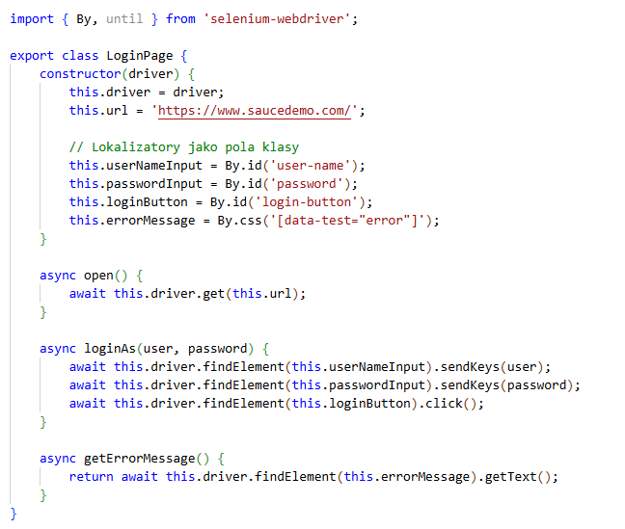
Implementacja POM
Klasa naszej przykładowej strony może wyglądać tak:

Slide 41
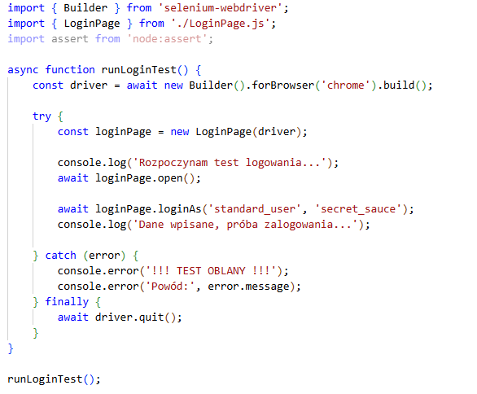
Implementacja POM
Wtedy sam test wygląda jak zbiór instrukcji:

